Slide 1
1007 find the nth digit

Slide 2
题目大意
假设： S1 = 1 S2 = 12 S3 = 123 S4 = 1234 ......... S9 = 123456789 S10 = 1234567891 S11 = 12345678912 ............ S18 = 123456789123456789 ..................
现把所有串连接起来 S = 1121231234.......1234567891
23456789112345678912......... 求第N个数字

Slide 3
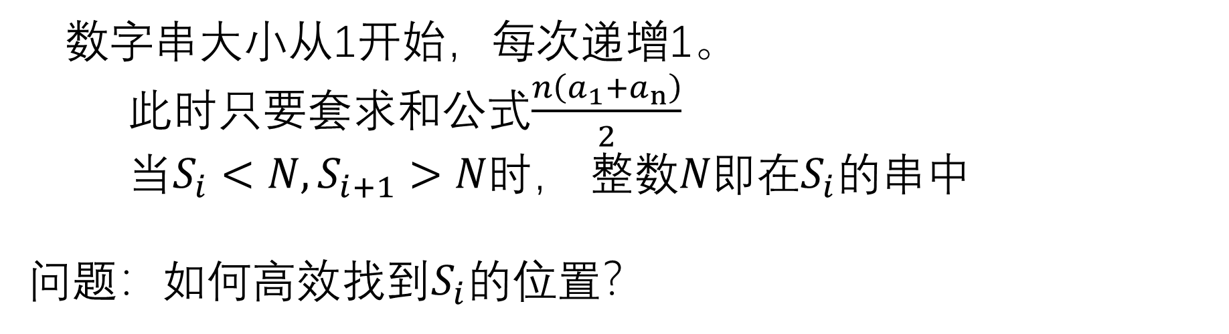
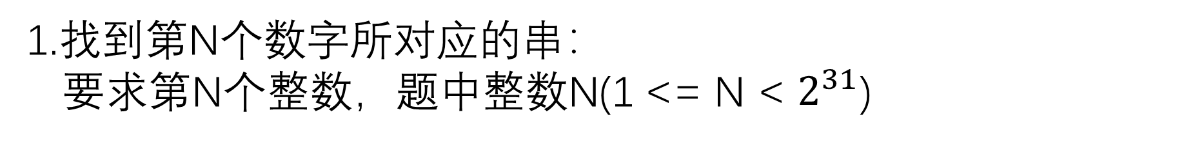
解题思路
1.找到第N个数字所对应的串：
要求第N个整数，题中整数N(1 <= N < $2^{31}$)
数字串大小从1开始，每次递增1。
此时只要套求和公式$\frac{n\left(a_{1}+a_{n}\right)}{2}$
当$S_{i}<N,S_{i+1}>N时$， $整数N即在S_{i}的串$中
问题：如何高效找到$S_{i}的$位置？

Slide 4
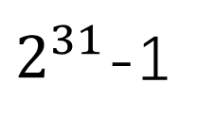



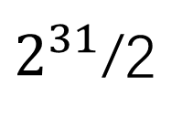
解题思路
采用二分法
整数N(1 <= N < $2^{31}$)
1
$2^{31}$/2
$2^{31}$-1
$再$取一半
直到left>=right
Left即为N所在的数字串
$再$取一半

Slide 5
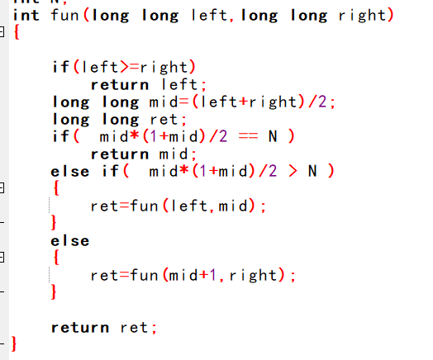
实现方法

Slide 6

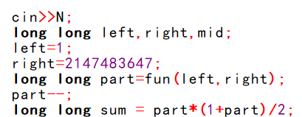






解题思路
$2.整数N即在S_{i}的串$中, $S_{i}$已知，怎么求出$N$对应的值?
$作差$，求出与$S_{i}$的打头数字距离差距，
打头数字为1，以123456789为一组进行循环
知道差距又知道循环方式，N对应的值就很好求了
$$WA$$
$$WA$$
$$AC$$

